Slide 1

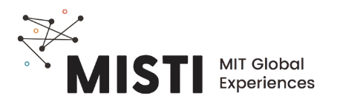
Técnicas de Produção

Slide 2
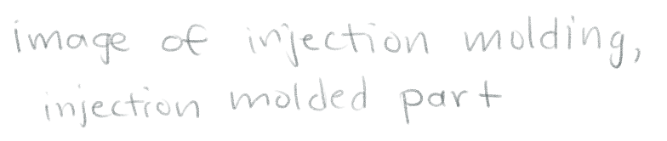
Injeção
Termoplástico fundido é empurrado através de um molde e se solidifica. Exemplo: tampas, brinquedos, ferramentas
https://www.youtube.com/watch?v=a8HQG2PUPik

Slide 3

Termoformagem
Placa de plástico aquecida é moldada com vácuo;
Amplamente utilizada para embalagens, principalmente alimentícias
https://www.youtube.com/watch?v=VyIBsmoiqqs (industrial examples)
https://www.youtube.com/watch?v=BrcWVD0mwo4 (hobbyist examples)

Slide 4

Sopro de filme
Termoplástico é aquecido, esticado e preenchido com ar para formar uma camada/filme fino
Filmes de plástico: sacolas, embalagens
https://www.youtube.com/watch?v=YSTp0JBobLY (live) or
https://www.youtube.com/watch?v=SzdUoAi9SXk (just animation)

Slide 5

Sopro
Método mais popular para fabricar embalagens ocas.
Processo de 2 etapas:
1 - Criar pré-forma
2 - Soprar para moldar
Part 1: https://www.youtube.com/watch?v=8W6P5KU5ONQ
Part 2: https://www.youtube.com/watch?v=WLyaZbT97EI

